Slide 1
UNIFUZZ: A Holistic and Pragmatic Metrics-Driven Platform for Evaluating Fuzzers
汇报人：陈哲
论文来源：UNSEIX 2021
2021年4月21日

Slide 2
汇 报 内 容
Background
Problem
Method
Experiments
Conclusions
1
2
3
4
5

Slide 3
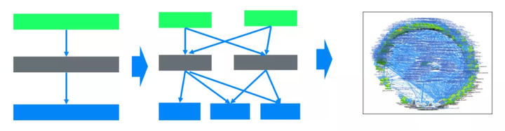
1. Background
基本思想：模糊测试（Fuzz testing，简称fuzzing）是一种检查计算机程序或系统如何响应各种（有时是随机的）输入和信息的方法。这个过程包括生成某种类型的数据，要么是完全随机的，要么是在一定约束下随机产生的，然后将这些数据输入到程序中，以测试它如何处理意外信息。模糊测试最基本的形式是向程序发送一个随机的按键或字符序列，并检查程序是否正确处理它们。更复杂的模糊测试使用的是随机的结构化数据操作并发送到程序中。数据可以作为系统事件、键盘输入，模拟网络信号，甚至是要加载的文件。

Slide 4
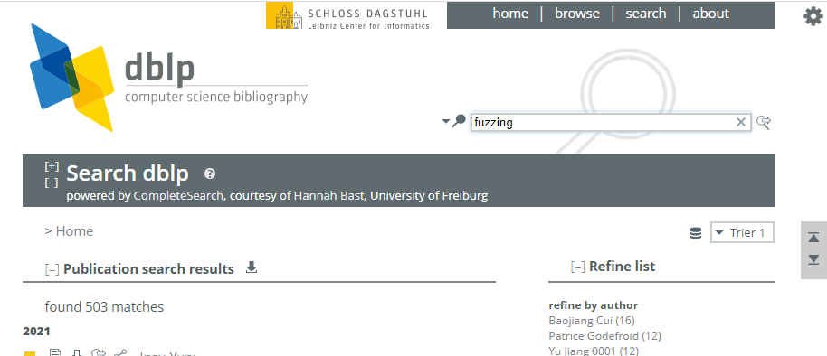
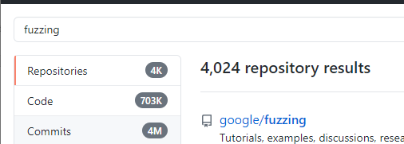
1. Background
在业界，主要的软件供应商如Google和Microsoft利用模糊技术来帮助检测产品中的bug。另一方面，GitHub托管了2000多个与模糊相关的存储库。DBLP称，自2010年以来，学术界已经发表了200多篇与模糊化相关的研究论文。

Slide 5
2. Problem
（1） 这些模糊程序在实际中是如何执行的？
（2） 如何在一组公平而全面的性能指标下比较不同的模糊器？
许多现有的工作没有进行适当和充分的实验
（3） 哪些模糊原语或技术是有前途的，应该推广？
现有的指标不适合也不全面的评价模糊
因此，有必要测试和增强模糊器的可用性。第二，模糊语言的评价应以实用的基准程序为基础。现有的基准计划并不令人满意。第三，评估必须基于一套全面的绩效指标。
Notes:
实验中重复次数不足会使结果变得随机和不可靠。此外，许多模糊处理工作在与其他方法进行比较时，直接使用先前报告的结果，而不重新运行实验，这是不公平的，因为它们的实验环境（例如CPU、内存）不同。其次，由于缺乏统一的基准，对现有模糊器的评价往往存在偏差。在不同的模糊论文中，目标程序的选择差异很大。因此，所提出的模糊器可能比所选择的程序更具偏好性。第三，现有的指标不适合也不全面的评价模糊。仅仅利用唯一崩溃的数量来表示模糊程序发现bug的能力是不合适的，因为在唯一崩溃的数量和唯一bug的数量之间常常存在巨大的差异。 另外，现有的大部分模糊化工作都没有对模糊器的计算资源消耗进行评估。因此，迫切需要在一个统一的平台上对最先进的模糊语言进行全面、实用的评价。

Slide 6
3. Method | Main Idea
设计并实现了一个开源和实用的度量驱动平台UNIFUZZ
提出了一个性能指标的集合，分为六类：唯一bug的数量、bug的质量、发现bug的速度、发现bug的稳定性、覆盖率和开销，可以用来综合评估模糊器的性能。
利用UNIFUZZ，进行了大量的实验来对比评估8个著名的基于覆盖的模糊器
从这些评估中，获得了重要的见解和发现，为未来的模糊研究提供帮助。

Slide 7
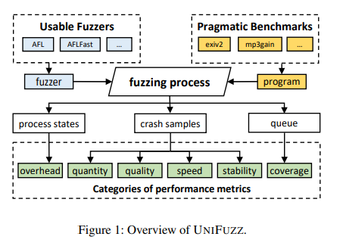
3. Method | frame diagram

Slide 8
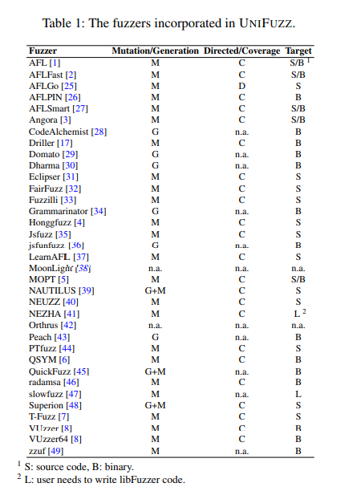
3. Method | Usable Fuzzers
从往年顶会论文中选取35种模糊测试器。手动构建并测试每个模糊器。
涵盖了基于语法的、基于突变的、定向的和基于覆盖范围的模糊器
本文从这些模糊程序中发现了超过15个严重的缺陷，并将它们报告给了开发人员。
对于表1中的每个fuzzer，本文还实现了一个Dockerfile

Slide 9
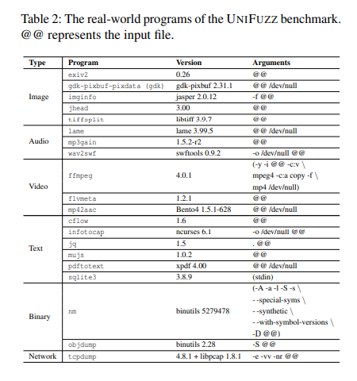
3. Method | Pragmatic Benchmarks
选择合适的程序
（1）类似于现实世界的程序，包括编码风格、大小和漏洞等。（2） 全面的，在功能、大小和漏洞类型等方面保证多样。（3）实用的，这意味着在合理的时间内至少应该发现一个bug。（4） 使用方便，这意味着用户可以方便地使用基准程序并得到评估结果。
对崩溃进行分类
（1）对碰撞样本进行重复数据消除并将其按bug进行分类；（2）将碰撞样本与相应的CVE进行匹配；（3）分析碰撞样本触发的bug的严重性。
自动化匹配CVE
Notes:
调查了在信息安全和软件工程领域的顶级会议上发表的与模糊相关的论文，以找到真实世界中的程序及其评估中使用的相应版本。基于以上过程，我们最终选择了20个真实世界的程序，如表2所示。选定的程序涵盖六种功能类型，包括：图像、音频、视频、文本、二进制和网络数据包处理软件。此外，它们还涵盖各种类型的漏洞，包括：堆缓冲区溢出、堆栈溢出、分段错误、内存分配过多、全局缓冲区溢出、堆栈缓冲区溢出、内存泄漏、释放错误、浮点异常、分配-释放不匹配、memcpy参数重叠、释放后使用（UAF）等。因此，这些程序能够对模糊器的性能进行综合评价。
利用ASan[20]等工具在触发程序的bug时生成堆栈跟踪信息，然后可以使用堆栈哈希方法[52]提取堆栈帧来消除bug。这种方法在选择提取不同堆栈帧数时会有不同的影响，该平台设计选用的是三。

Slide 10
3. Method | Performance Metrics
唯一bug的数量
由于模糊化过程存在随机性，为了得到更可靠的结果，必须多次重复进行鲁棒模
糊化实验。
使用统计测试来计算p值
Aˆ12分数
Mann-Whitney U检验
bug的质量
（1）bug的严重程度是否更高；（2）bug是否更难被发现。
发现bug的速度
对于一个程序的所有bug，我们可以绘制出在一个预定义时间内检测到的所有惟一
bug的数量的累积曲线。曲线的斜率越高，发现bug的速度就越快，这是一个相对定性
的指标。第二，对于一个特定的bug，我们可以记录暴露时间（TTE）度量来度量fuzzer
第一次发现它的时间，这是一个相对定量的度量。
Notes:
p-value是用来判断H0假设是否成立的依据，Vargha-Delaney统计(Aˆ12)度量来评估一个工具优于另一个工具的可信度（表示fuzzer A性能优于fuzzer B的概率）
曼-惠特尼U检验（Mann-Whitney U test）假设两个样本分别来自除了总体均值以外完全相同的两个总体，目的是检验这两个总体的均值是否有显著的差别。
GDB扩展，它按严重性对Linux应用程序错误进行分类。此外，我们可以将一个bug与其对应的CVE进行映射，并通过CVE的公共脆弱性评分系统（CVSS）评分[64]来评估其严重性。
一个很难被发现的bug通常具有以下特征：它可以被很少的模糊程序发现，或者用少量的崩溃样本来映射。

Slide 11
3. Method | Performance Metrics
发现错误的稳定性
稳定性是另一个重要指标。稳定性高的模糊器更可靠、更实用。
唯一错误数的相对标准差（RSD）
对于一个特定的bug，可以计算fuzzer成功找到它的次数
覆盖率
由于易受攻击的代码通常只占整个代码的一小部分，仅考虑bug
的数量可能无法区分模糊程序在探索路径方面的能力。覆盖度量可
以用不同的粒度级别来度量，如函数、基本块、边缘和线覆盖等。
开销
CPU利用率、内存消耗和磁盘读写量等。

Slide 12
4. Experiments|Setting
模糊器选择：AFL，AFLFast，Angora，Honggfuzz，MOPT，QSYM，T-Fuzz和VUzzer64
测试程序：UNIFUZZ提供的20个真实世界的程序（表2）以及LAVA-M中的4个合成程序
初始种子：对相同的基准程序使用相同的初始种子，每个程序随机选择100个种子。对于LAVA-M的程序，使用LAVA-M提供的默认种子集。
环境：20个Intel Xeon E5-2650 v4 CPU核，2.20 GHz，64位Ubuntu 16.04 LTS。每个fuzzer，分配一个CPU核、2gbram（主存）和1gbswap（交换区）空间。如果一个fuzzer不能用2GB内存成功运行，我们将内存限制增加到8GB，在相同的fuzzing实验中为所有fuzzer分配相同的资源
Notes:
工业上提出了AFL和Honggfuzz，另外六种模糊器是近年来在顶级安全会议上提出的，代表了学术界先进的模糊技术
2g内存主要是Tfuzz可能不够（Tfuzz是内存型fuzz，全过程在fuzz中进行，极其占用内存）

Slide 13
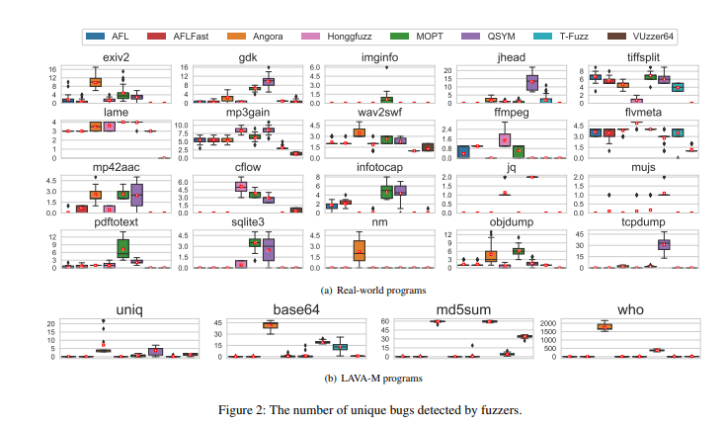
4. Experiments|Quantity of Unique Bugs
Notes:
（1） 没有一个fuzzer在所有的程序上都比不上别人。（2） 在20个真实世界的程序中，QSYM在5个程序（gdk、jhead、lame、mujs、tcpdump）中表现最好。安哥拉在三个项目（exiv2、wav2swf、nm）上表现最好。在三个节目（ffmpeg，flvmeta，cflow）中，洪福兹的表现最好。MOPT在三个程序（imginfo、lame、pdftotext）上表现最好。AFL在节目中表现最好。AFLFast、T-Fuzz和VUzzer64无法在任何目标程序上实现最佳性能。（3） 在LAVAM的程序中，Angora在选定的模糊器中表现最好，而QSYM在md5sum程序中的表现与Angora相似。

Slide 14
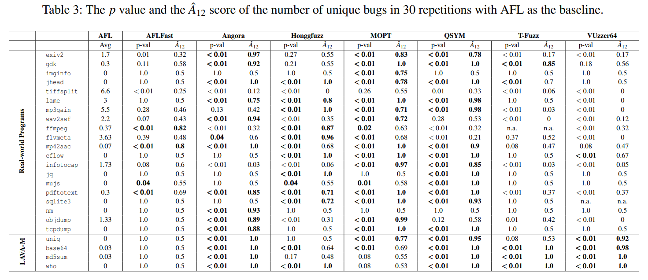
4. Experiments|Quantity of Unique Bugs
p<0.05 Aˆ12≥0.71
Notes:
p值旨在量化两个群体之间是否存在显著差异（对应于我们设置的两个模糊器）。使用A12分来衡量效果大小（即，根据所有重复，一个模糊器优于另一个模糊器的概率）。在这里，我们使用AFL作为基线模糊器，遵循了大多数以前的工作。具体来说，我们利用U检验来计算p值，p<0.05是存在显著差异的一个指标。对于Aˆ12分，我们认为Aˆ12≥0.71是存在较大影响大小的指标
剩下的七个fuzzer在所有的实际程序中都没有显著优于AFL的。然而，在LAVA-M的所有四个程序中都存在显著优于AFL的fuzzers（Angora、QSYM和VUzzer64）

Slide 15
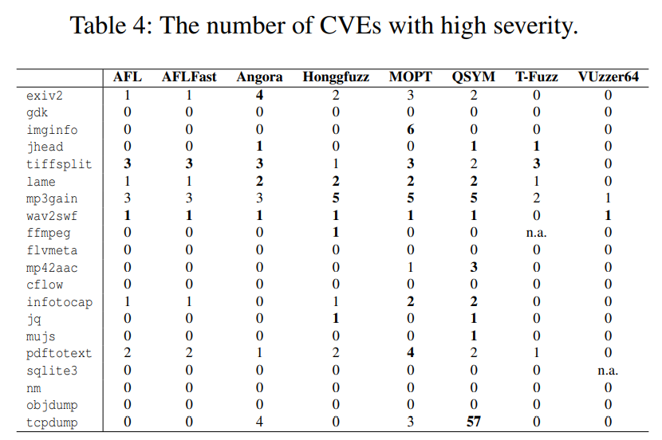
4. Experiments|Quality of Bugs
Notes:
漏洞严重程度，通过CVE CVSS（通用漏洞评分系统）得分进行量化，当得分大于或等于7.0时，CVE被认为是高度严重的。

Slide 16
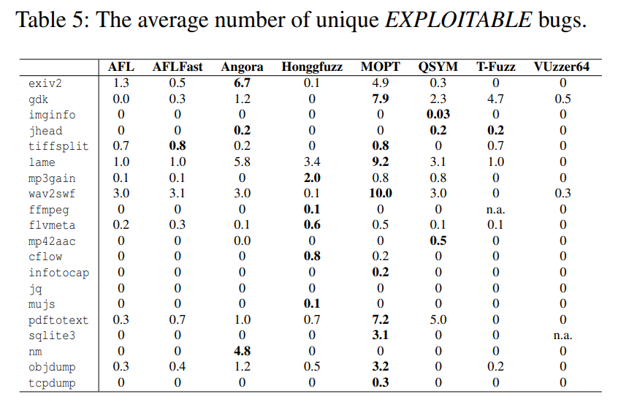
4. Experiments|Quality of Bugs
Notes:
平均检测出的可利用的漏洞数

Slide 17
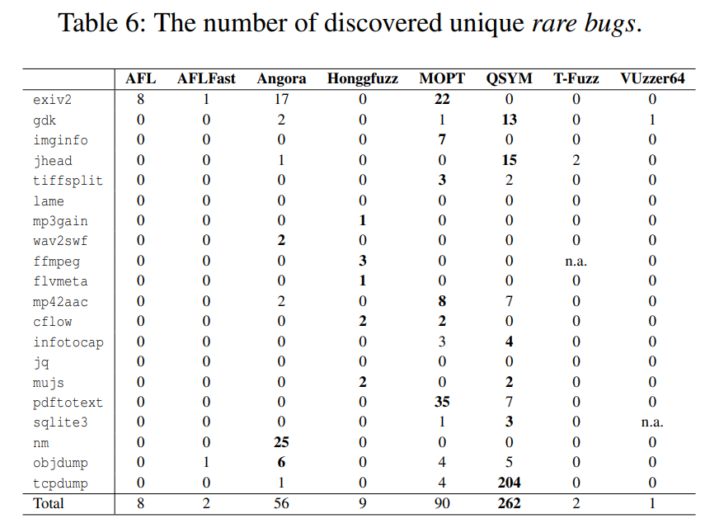
4. Experiments|Quality of Bugs
Notes:
模糊器发现的特有bug数

Slide 18
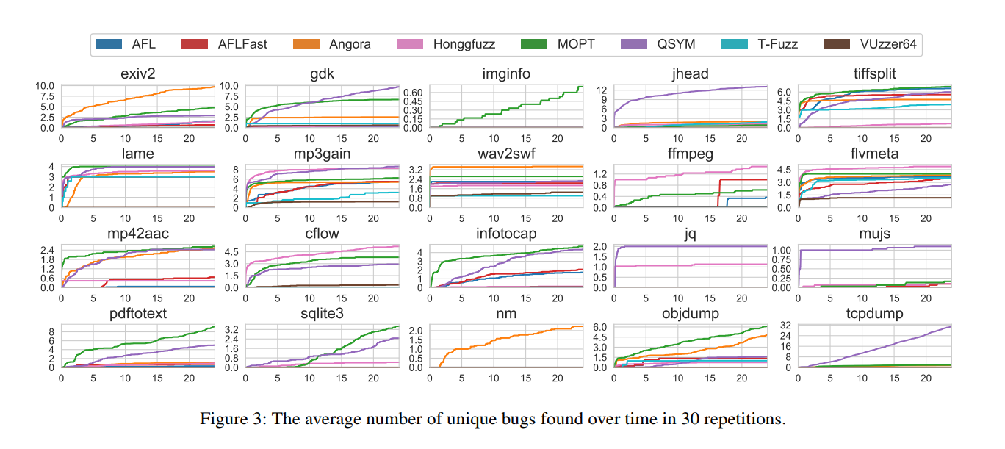
4. Experiments|Speed of Finding Bugs
Notes:
模糊器发现bug的速度

Slide 19
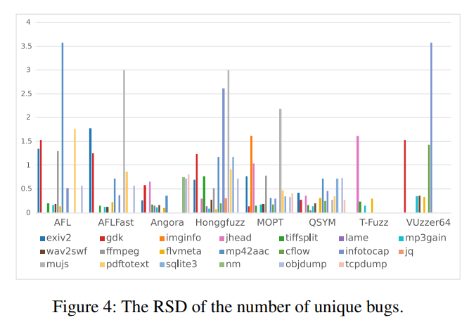
4. Experiments|Stability of Finding Bugs
Notes:
模糊器发现bug的稳定性
相对标准偏差表

Slide 20
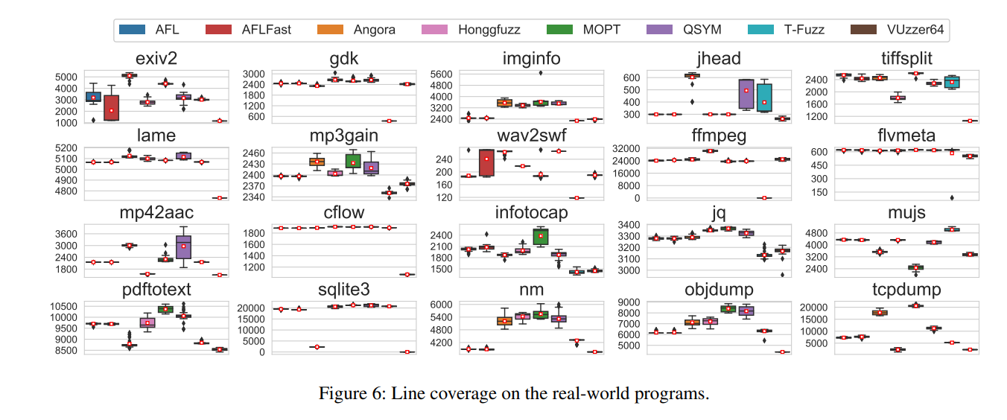
4. Experiments|Coverage
Notes:
覆盖率
行覆盖的结果，覆盖率与特有bug发现无关

Slide 21
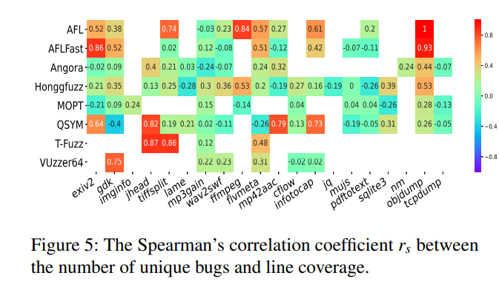
4. Experiments|Coverage
Notes:
覆盖率
行覆盖与特有bug发现数的相关系数，绝大部分小于0.6，说明相关度不大

Slide 22
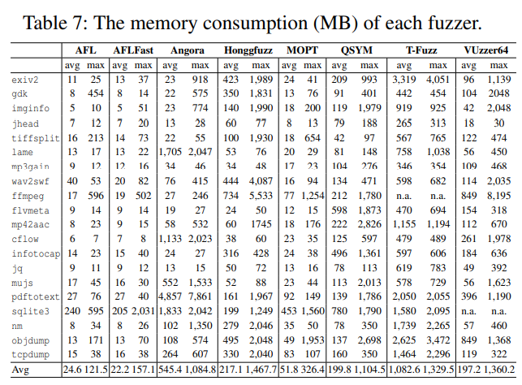
4. Experiments|Overhead
Notes:
开销
内存开销
不同模糊词的内存消耗存在显著差异
对于同一个fuzzer，它在不同程序上的内存消耗也有很大的不同

Slide 23
5. Conclusions
结果表明
不存在一个fuzzer的性能都优于其他fuzzer，这与他们的论文结论有很大的不同。
实验结果还表明，使用单一指标评价模糊者可能会导致片面的结论，这说明了使用综合指标评价模糊者的重要性。
与课题的相关性
该论文完整的规范了fuzz实验的流程和标准，可以作为fuzz实验的指导手册。
提供的已经配置好的docker文件，有助于进行对比实验。
提供好的基准软件也有助于实验的进行

Slide 24
周报
本周工作
做数据挖掘大作业
准备法语考试
下周目标
进行项目在服务器上的部署
参加法语考试
继续做数据挖掘project
做数据挖掘suvery

Slide 25
敬 请 批 评 指 正！

